Slide 1
KIỂM TRA BÀI CŨ

Slide 2
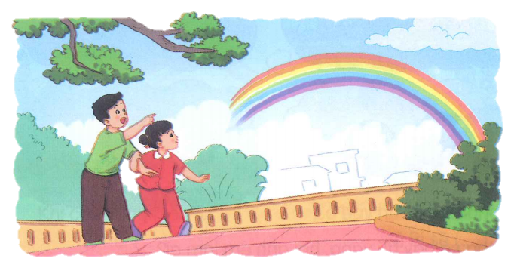

Bức tranh dưới đây vẽ những gì ?
Đoán xem hai bạn nhỏ nói gì với nhau?

Slide 4

Luyện đọc

Slide 5
NIỀM VUI CỦA BI VÀ BỐNG
1
Khi cơn mưa vừa dứt, hai anh em Bi và Bống chợt thấy cầu vồng.
Cầu vồng kia! Em nhìn xem. Đẹp quá!
Bi chỉ lên bầu trời và nói tiếp:
Anh nghe nói dưới chân cầu vồng có bảy hũ vàng đấy.
Bống hưởng ứng:
Lát nữa, mình sẽ đi lấy về nhé! Có vàng rồi, em sẽ mua nhiều búp bê và quần áo đẹp.
Còn anh sẽ mua một con ngựa hồng và một cái ô tô.
Bỗng nhiên, cầu vồng biến mất. Bi cười:
Em ơi! Anh đùa đấy! Ở đó không có vàng đâu.
Bống vui vẻ:
Thế ạ? Nếu vậy, em sẽ lấy bút màu để vẽ tặng anh ngựa hồng và ô tô.
Còn anh sẽ vẽ tặng em nhiều búp bê và quần áo đủ các màu sắc.
Không có bảy hũ vàng dưới chân cầu vồng, hai anh em vẫn cười vui vẻ.
2
3

Slide 6


Luyện đọc đoạn 1
Luyện đọc từ khó
hũ
hưởng ứng

Slide 7

Hũ: Bình sành, sứ loại nhỏ, ở giữa phình ra, nhỏ dần về đáy, dùng để đựng.

Slide 8
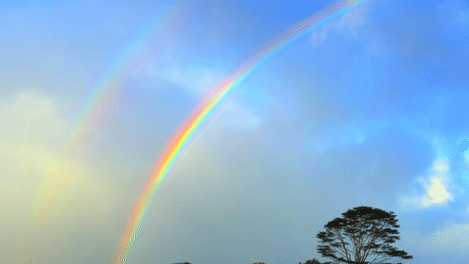
Cầu vồng: Cầu vồng là hiện tượng thiên nhiên thú vị, do sự tán sắc ánh sáng Mặt trời khi khúc xạ và phản xạ qua các giọt nước mưa. Cầu vồng có 7 màu nổi bật là đỏ, cam, vàng, lục, lam, chàm, tím.

Slide 9
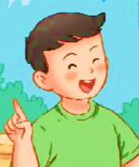
Luyện đọc đoạn 1
Lời của Bi
+ Cầu vồng kìa!Em nhìn xem. Đẹp quá!
+ Anh nghe nói dưới chân cầu vồng có bảy hũ vàng đấy.
+ Còn anh sẽ mua một con ngựa hồng và một cái ô tô.

Slide 10
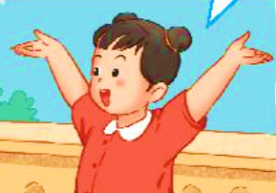
Luyện đọc đoạn 1
Lời của Bống
Lát nữa, mình sẽ đi lấy về nhé! Có vàng rồi, em sẽ mua nhiều búp bê và quần áo đẹp.

Slide 11
Luyện đọc đoạn 2
Em ơi! Anh đùa đấy! Ở đó không có vàng đâu.
Còn anh sẽ vẽ tặng em nhiều búp bê và quần áo đủ màu sắc.
Thế ạ? Nếu vậy, em sẽ lấy bút màu để vẽ tặng anh ngựa hồng và ô tô.

Slide 12

Luyện đọc đoạn 2
Luyện đọc câu dài
Còn anh sẽ vẽ tặng em nhiều búp bê và quần áo đủ màu sắc.

Slide 13
Luyện đọc đoạn 3
Luyện đọc câu dài
Không có bảy hũ vàng dưới chân cầu vồng, hai anh em vẫn cười vui vẻ.

Slide 14
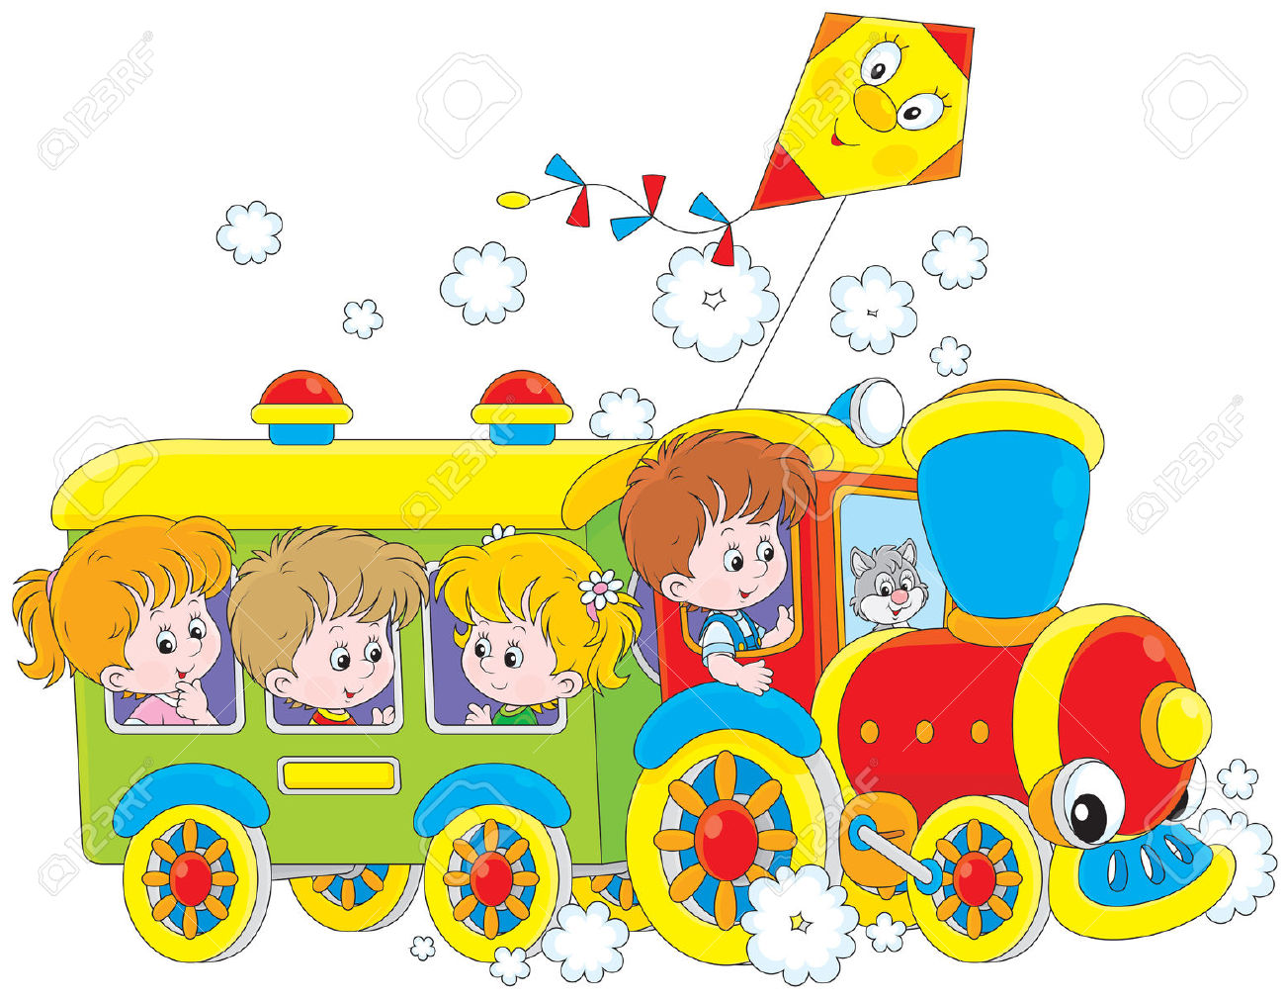
Luyện đọc nhóm 3
Đoàn kết làm việc
Đọc rõ ràng, âm lượng phù hợp
1
2

Slide 15

Thi đọc
Tiêu chí nhận xét:
- Tư thế đứng, cách cầm sách
- Đọc đúng, to, rõ ràng, đúng tốc độ.
- Đọc lời nhân vật với ngữ điệu phù hợp.

Slide 16
Tìm hiểu bài

Slide 17
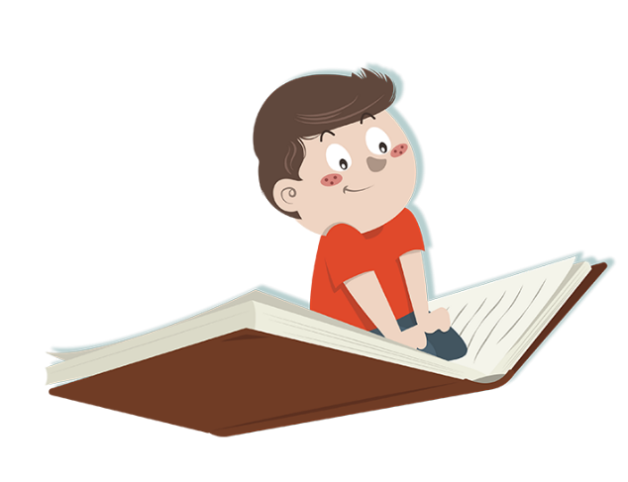
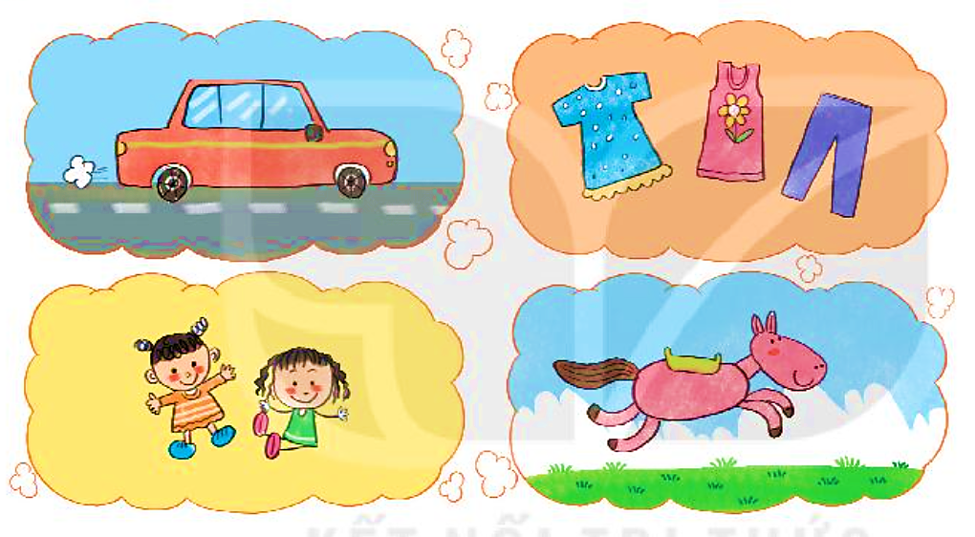
1. Nếu có bảy hũ vàng, Bi và Bống sẽ làm gì ?
→ Bi sẽ mua một con ngựa hồng và một cái ô tô.
→ Bống sẽ mua búp bê và quần áo đẹp.

Slide 18






2. Nếu không có bảy hũ vàng, hai anh em sẽ làm gì ?
- Nếu không có bảy hũ vàng, Bống sẽ dùng bút màu vẽ tặng anh ngựa hồng và ô tô.
- Nếu không có bảy hũ vàng Bi sẽ dùng bút màu vẽ tặng em búp bê và quần áo đẹp.

Slide 19
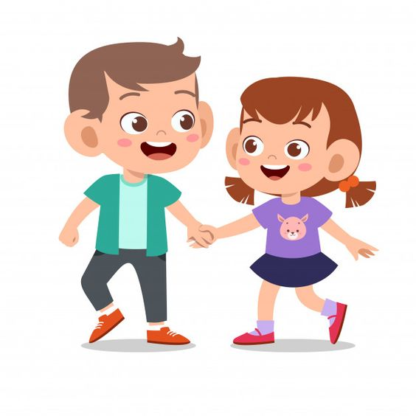

3. Tìm những câu nói cho thấy hai anh em rất quan tâm và yêu quý nhau.
Bống nói: Thế ạ? Nếu vậy, em sẽ lấy bút màu để vẽ tặng anh ngựa hồng và ô tô.
Bi nói: Còn anh sẽ vẽ tặng em nhiều búp bê và quần áo đủ các màu sắc.
Vì sao những câu nói này thể hiện tình cảm của hai anh em dành cho nhau ?
Vì cả hai anh em đều luôn nghĩ cho nhau, hiểu đc sở thích của nhau và muốn làm nhau vui.

Slide 20

Luyện đọc lại

Slide 21
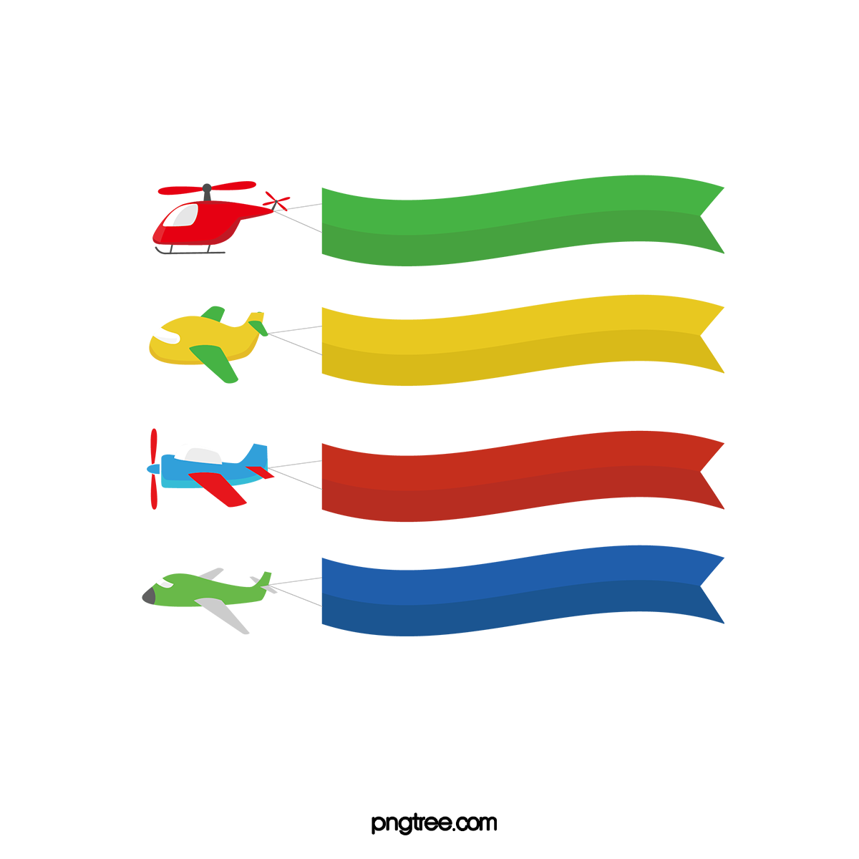







1. Xếp các từ ngữ dưới đây vào nhóm thích hợp.
Từ ngữ chỉ người
Từ ngữ chỉ vật
Bống
Bi
anh
hũ vàng
búp bê
em
quần áo
ô tô

Slide 22

2. Tìm trong bài những câu cho thấy sự ngạc nhiên của Bi khi thấy cầu vồng?
Cầu vồng kìa!
Em nhìn xem!
Đẹp quá!

